Slide 1


Final project - Progress
BIKELOCKER
B12901109 陳政年
B12901081 陳貫今

Slide 2
OVERVIEW
PART APP
PART STM
TODOS
測試 BLE 在 App 端的可行性
(開發平台 / Package)
實現基礎 STM 端功能
(LED / 按鈕解鎖 / 加速度)
協調 BLE 等共同部分
(UUID / 資料格式)
Current Progress
Overview
完成 App 端共同部分
(基礎UI / BLE資料收發)
完成 STM 端共同部分
(BLE資料收發)
STM與App整合測試
(Debug)
Basic Goal
實現其他 App 端功能
(優化UI)
實現其他 STM 端功能
(蜂鳴器 / 資料應用)
額外功能實現
(有空再說)

Slide 3
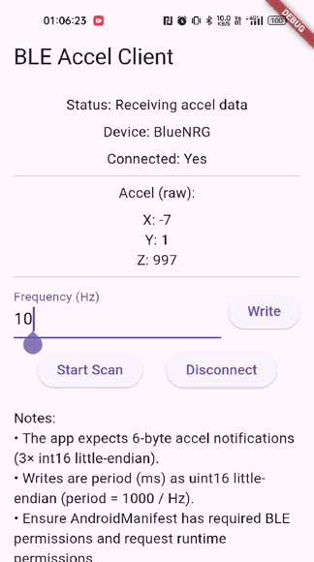
OVERVIEW
PART APP
PART STM
TODOS
  Use HW4 as simple viability test
  Android studio + Flutter + Kotlin
  Use flutter_reactive_ble package (flutter_blue_plus fail)
PART
App

Slide 4
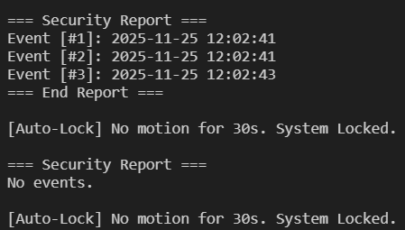
OVERVIEW
PART APP
PART STM
TODOS
  特定按鈕行為解鎖、上鎖
  燈色顯示狀態
  自動上鎖
  若上鎖時偵測到significant motion，解鎖時將傳送時間戳記
PART
STM

Slide 5
OVERVIEW
PART APP
PART STM
TODOS
協調 BLE 等共同部分
(UUID / 資料格式)
Next
TODOs
完成 App 端共同部分
(基礎UI / BLE資料收發)
完成 STM 端共同部分
(BLE資料收發)
STM與App整合測試
(BLE / Debug)

Slide 6
THANK YOU

